Slide 1
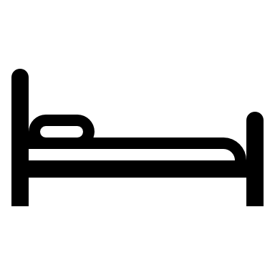
Zonnepanelen
Groene muur (zie https://www.greenartsolutions.nl/nl/duurzaam-groen/)
Batterij waarin energie als waterstof wordt opgeslagen
Leidingen van de waterbak naar de vloer van het huis
Door de opwaartse druk die ontstaat blijft het platform drijven
Waterbak met zeewater

Slide 2
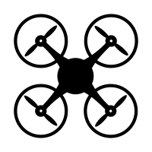
Legenda
Bebouwing
Hoofdweg
Windmolens
Dronebasis

